Slide 1
TAPE评估蛋白质迁移学习
报 告 人：杜博
指导老师：朱善良
报告日期：2025 年 3 月 24 日

Slide 2

引言及背景
数据集
模型和实验
结果
目录
Contents

Slide 3
1.1 引言
过去几十年，新测序技术导致蛋白质数据库规模呈爆炸性增长。这些数据库的序列总数每两年翻一番。然而，为这些序列获取有意义的标签和注释需要大量实验资源和科学专业知识，导致蛋白质序列数据集与带标签子集之间的规模差距呈指数级扩大。
数十亿年的进化已对与生命相关的蛋白质序列空间进行了采样，因此大型无标签蛋白质序列数据集被认定是包含重要的生物信息的内容。自然语言处理（NLP）的进步表明，自监督学习是从无标签序列中提取信息的强大工具，这提出了一个引人注目的问题：我们能否将基于NLP的技术应用于海量蛋白质序列数据集，以提取有用的生物信息？

Slide 4
1.1 引言
TAPE 是首次系统评估半监督学习在蛋白质序列上的尝试。TAPE包括五项生物学相关的监督任务，旨在评估学习到的蛋白质嵌入在蛋白质理解各方面的性能。
本文选择任务以突出蛋白质生物学的三大领域：结构预测、远程同源检测和蛋白质工程，这些领域可通过自监督学习促进科学进步。文章通过设计数据划分以模拟生物学相关的泛化，例如模型对完全未见序列空间部分的泛化能力，或对序列空间小部分的精细分辨能力。提升这些任务的性能在应用上具有广泛意义，包括设计新抗体、改进癌症诊断，以及在所谓的“暗蛋白质组”（数千万无标签序列，现有的蛋白质相似性检测技术在此失效）中寻找新的抗微生物基因。

Slide 5
1.2 蛋白质术语
蛋白质是由共价键连接的氨基酸线性链。我们使用标准的25字符字母表编码氨基酸：20个字符表示标准氨基酸，2个表示非标准氨基酸（硒半胱氨酸和吡咯赖氨酸），2个表示模糊氨基酸，1个表示未知氨基酸。长度为𝐿的蛋白质x表示为固定字母表中的离散氨基酸字符序列 (𝑥1,𝑥2,…,𝑥𝐿)。
除序列编码外，蛋白质还具有三维分子结构。蛋白质结构分为：一级结构（氨基酸序列）、二级结构（局部特征）和三级结构（全局特征）。理解一级序列如何折叠成三级结构是生物化学的基本目标。蛋白质通常由几个进化上保守的大蛋白质域组成，这些域具有明确的功能和折叠。

Slide 6
1.2 蛋白质术语
蛋白质间的进化关系源于生物体在进化中需维持特定功能（如复制DNA）。进化选择出适合这些功能的蛋白质。尽管结构受进化压力约束，序列水平的变化可能很大，不同序列可能具有相似结构。具有不同序列但存在进化或功能关系的两个蛋白质称为同源物。
量化进化关系对防止数据划分间的信息泄漏至关重要。我们主要依赖序列同一性，即测量蛋白质对齐子序列间精确氨基酸匹配的百分比。例如，在25%序列同一性阈值过滤意味着训练和测试集中任意两个蛋白质的精确匹配不超过25%。除此之外，还存在其他方法，具体取决于任务测试的泛化类型。

Slide 7
2.1 无标签序列数据集
使用广泛应用于生物信息学的Pfam（一个包含3100万个蛋白质域的数据库），作为TAPE的预训练语料库。Pfam中的蛋白质序列被组织成进化相关的家族。为了测试我们的模型，我们制作了一个保留家族的测试集，约占总数据的1%。其余的数据则随机分为训练集和测试集，比例为95%对5%。在评估模型性能时，我们使用随机测试集来衡量模型在已知分布内的表现，而保留的家族测试集则用于检验模型对与训练数据进化上不相关的蛋白质的适应能力。

Slide 8
2.2 监督数据集
我们提供了五项生物学相关的下游预测任务作为基准，分为结构预测、进化理解和蛋白质工程任务。数据集训练样本量在8000到5万之间。每个任务提供以下内容：
定义：预测问题的正式定义及数据来源。
影响：提升性能的影响。
泛化：所需的理解和泛化类型。
度量：表2中报告结果的度量。

Slide 9
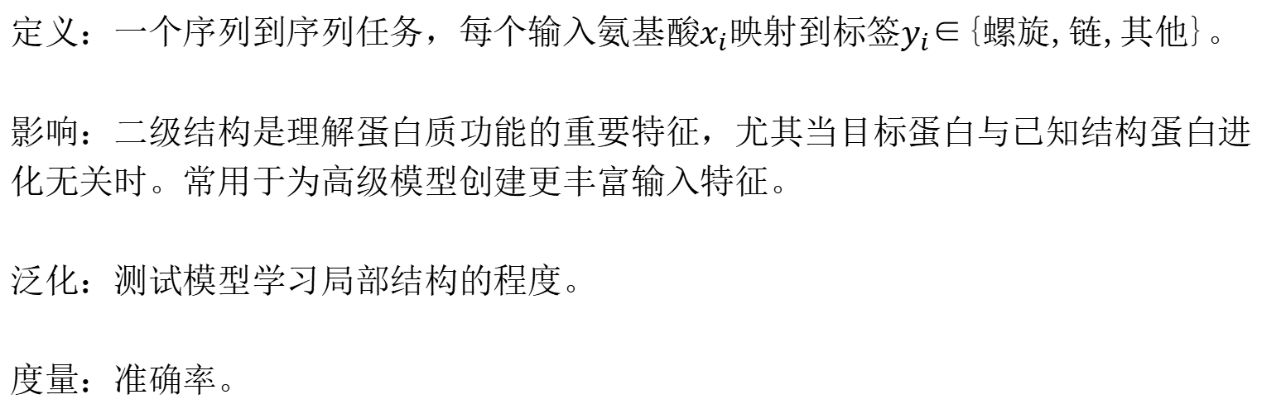
2.2.1 二级结构（SS）预测
定义：一个序列到序列任务，每个输入氨基酸$x_{i}$映射到标签$y_{i}$∈{螺旋,链,其他}。
影响：二级结构是理解蛋白质功能的重要特征，尤其当目标蛋白与已知结构蛋白进化无关时。常用于为高级模型创建更丰富输入特征。
泛化：测试模型学习局部结构的程度。
度量：准确率。

Slide 10
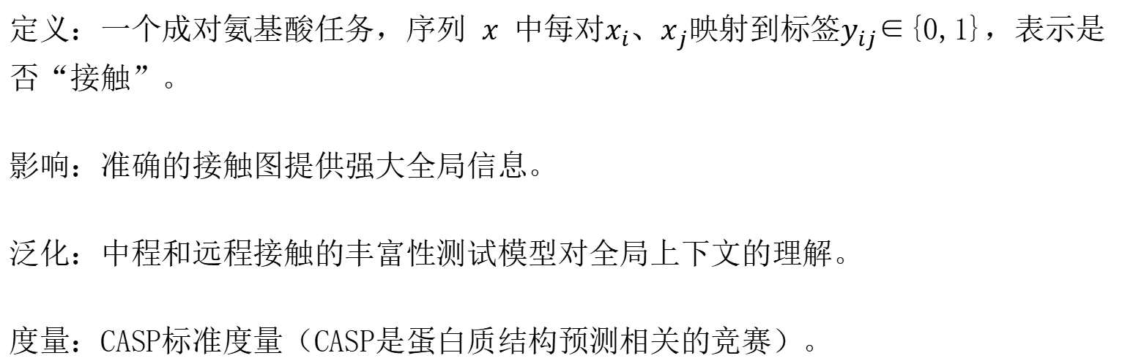
2.2.2 接触预测
定义：一个成对氨基酸任务，序列 $x$ 中每对$x_{i}、x_{j}$映射到标签$y_{ij}$∈{0,1}，表示是否“接触”。
影响：准确的接触图提供强大全局信息。
泛化：中程和远程接触的丰富性测试模型对全局上下文的理解。
度量：CASP标准度量（CASP是蛋白质结构预测相关的竞赛）。

Slide 11
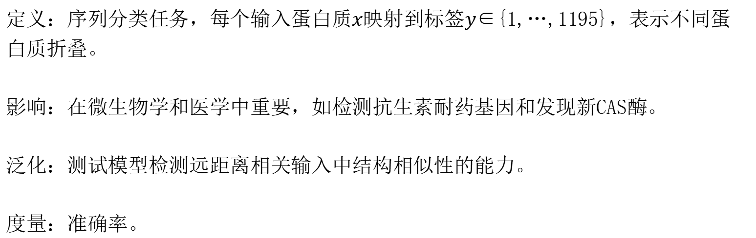
2.2.3 远程同源检测
定义：序列分类任务，每个输入蛋白质$x$映射到标签$y$∈{1,…,1195}，表示不同蛋白质折叠。
影响：在微生物学和医学中重要，如检测抗生素耐药基因和发现新CAS酶。
泛化：测试模型检测远距离相关输入中结构相似性的能力。
度量：准确率。

Slide 12
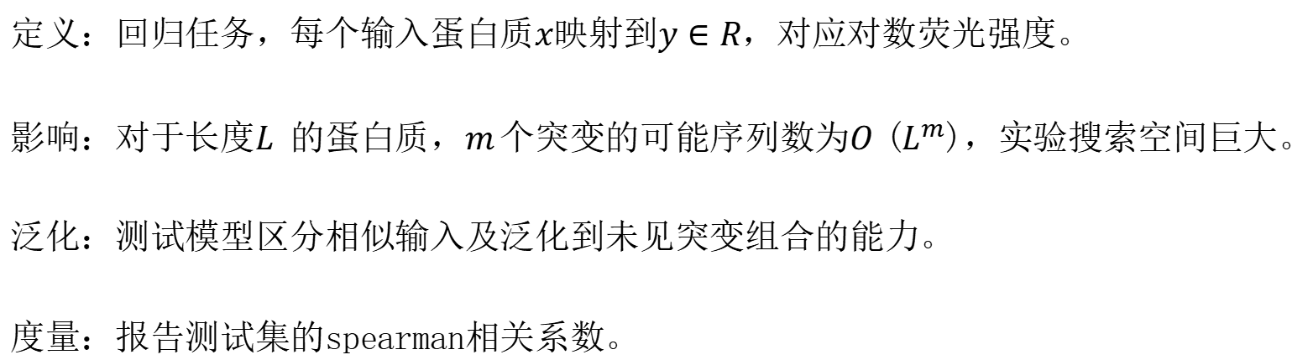
2.2.4 荧光景观预测
定义：回归任务，每个输入蛋白质$x映射$到$y∈R，$对应对数荧光强度。
影响：对于长度𝐿的蛋白质，𝑚个突变的可能序列数为𝑂($L^{m}$)，实验搜索空间巨大。
泛化：测试模型区分相似输入及泛化到未见突变组合的能力。
度量：报告测试集的spearman相关系数。

Slide 13
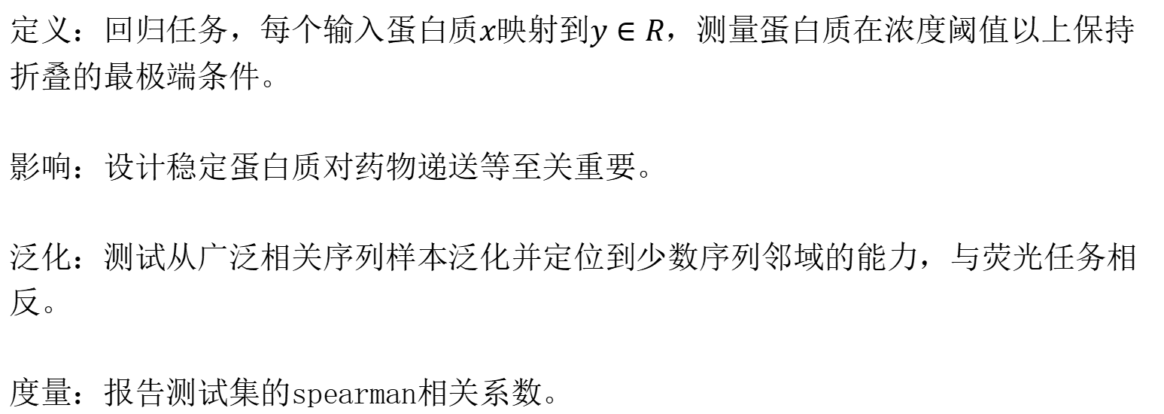
2.2.5 稳定性景观预测
定义：回归任务，每个输入蛋白质$x映射$到$y∈R，$测量蛋白质在浓度阈值以上保持折叠的最极端条件。
影响：设计稳定蛋白质对药物递送等至关重要。
泛化：测试从广泛相关序列样本泛化并定位到少数序列邻域的能力，与荧光任务相反。
度量：报告测试集的spearman相关系数。

Slide 14
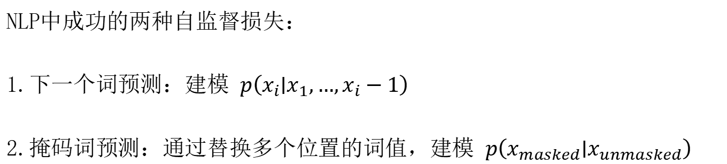
3.1 损失函数
NLP中成功的两种自监督损失：
1.下一个词预测：建模 $p\left(x_{i} ∣ x_{1},…,x_{i}−1\right)$
2.掩码词预测：通过替换多个位置的词值，建模 $p\left(x_{masked} ∣ x_{unmasked}\right)$

Slide 15
3.2 特定于蛋白质的损失
除自监督算法外，我们探索了Bepler等人（参考文献11）提出的蛋白质特定训练方法。他们建议监督预训练可显著提升性能，特别是在接触预测和远程同源检测上，并显示其提升了二级结构预测性能。类似计算机视觉研究表明监督预训练可转移到其他任务。

Slide 16
3.3 架构
实现了三种架构：
1. LSTM：两个三层LSTM，每层1024个隐藏单元，分前向和后向语言模型，最后一层输出拼接
2. Transformer：12层，512个隐藏单元，8个注意力头，参数量38M。
3. ResNet：35个残差块，每块含两层卷积，256个滤波器，核大小9，扩张率2。

Slide 17
3.3 架构补充
此外，基准测试了两种先前提出的架构：
1. Bepler等人，两层双向语言模型，即后接三个512隐藏单元的双向LSTM
2. Alley等人，单向mLSTM，1900个隐藏单元

Slide 18
3.3 基准架构
此外，基准测试了两种先前提出的架构：
1. One-hot编码：输入氨基酸序列的简单基准。
2. 基于对齐的特征：最先进的蛋白质建模算法利用对齐或HMM输入，与One-hot编码拼接。

Slide 19
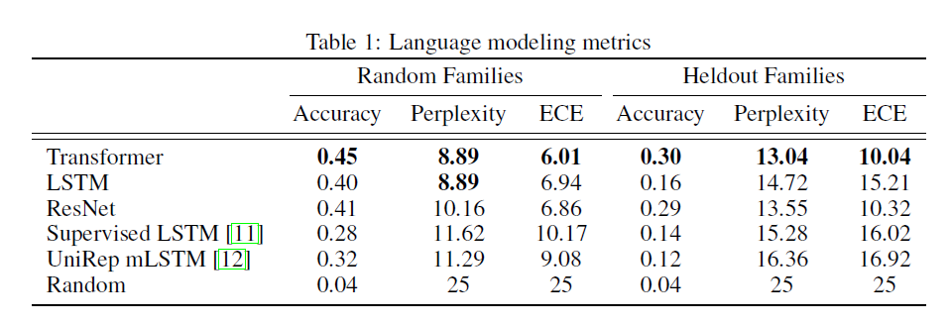
4 结果

Slide 20
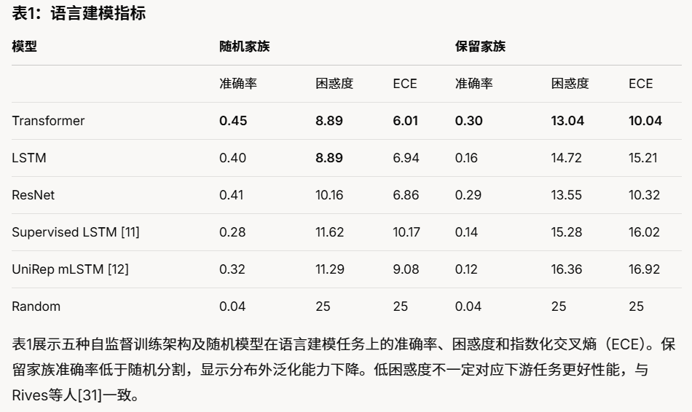
4 结果

Slide 21
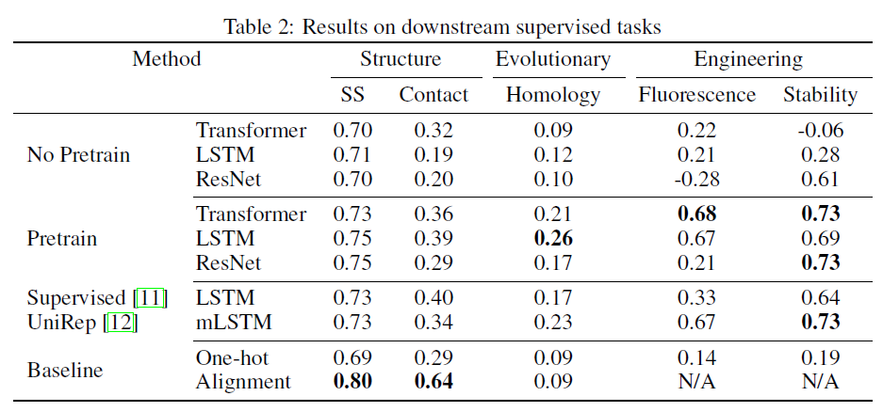
4 结果

Slide 22
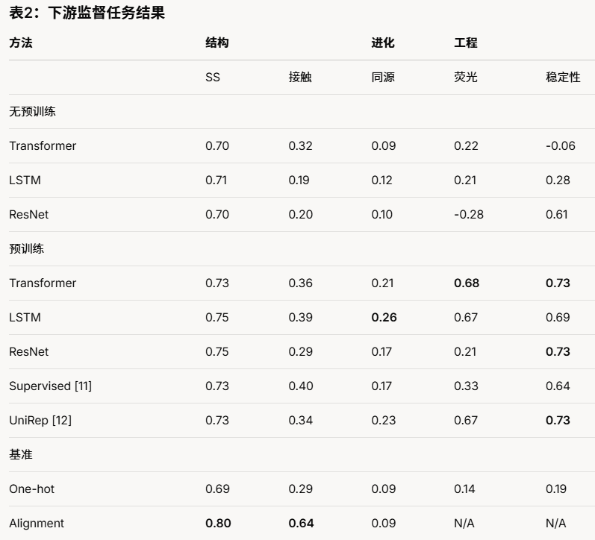
4 结果
自监督预训练几乎提升了所有模型性能。

Slide 23
谢 谢！

